Slide 1
［Last Update 2015/04/30］
建築環境工学・建築設備工学入門
＜空気調和設備編＞
<空気調和設備>
電動式冷凍機の構造
Notes:
電動式冷凍機の構造

Slide 2
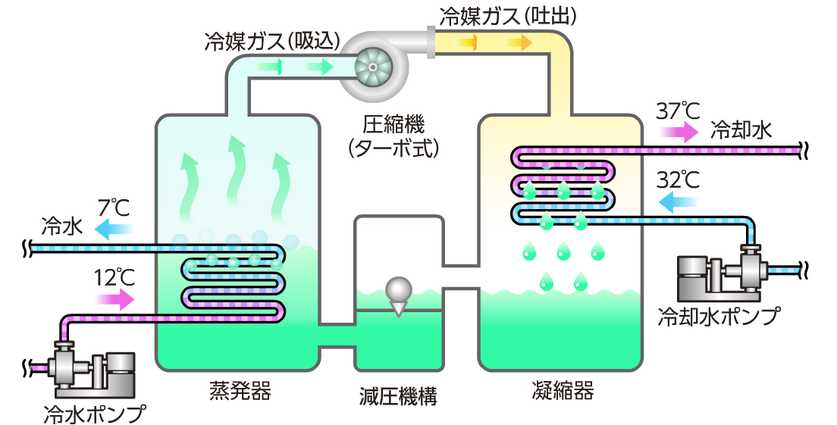
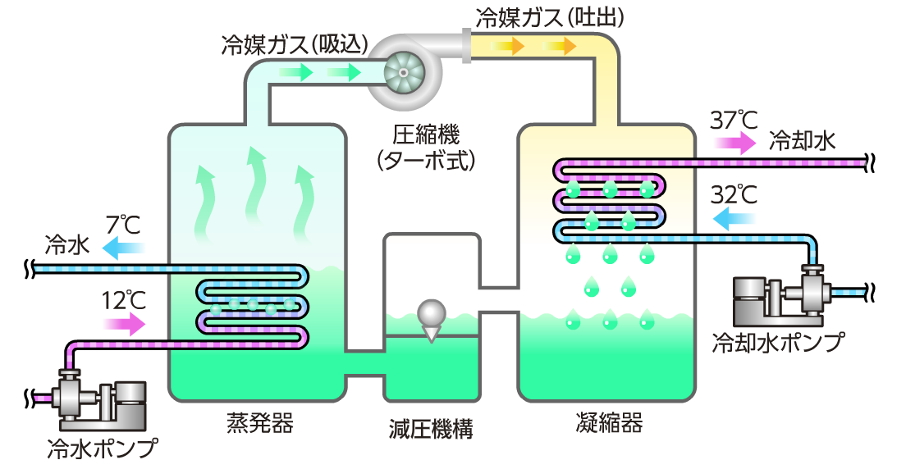
電動式冷凍機の仕組み
荏原冷熱システム株式会社 ウェブサイトより

Slide 3
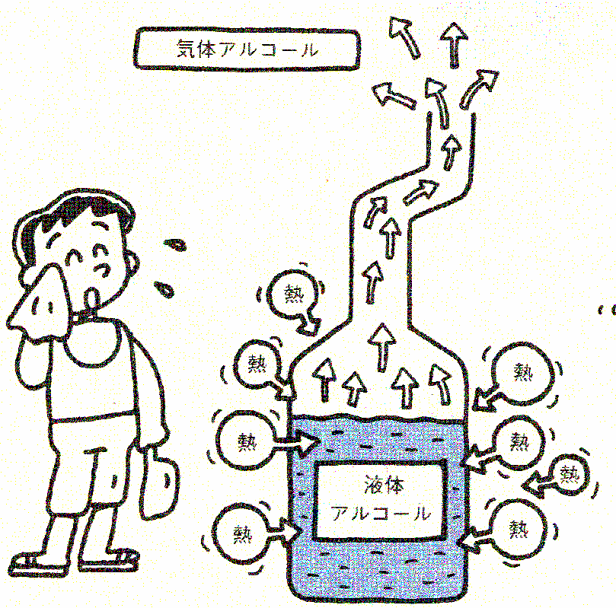
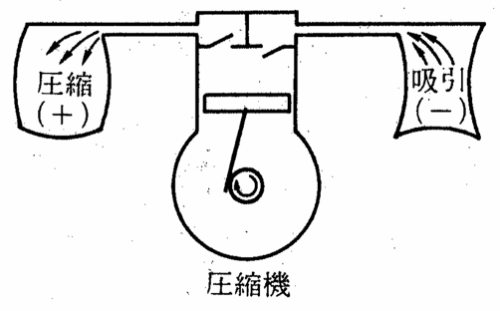
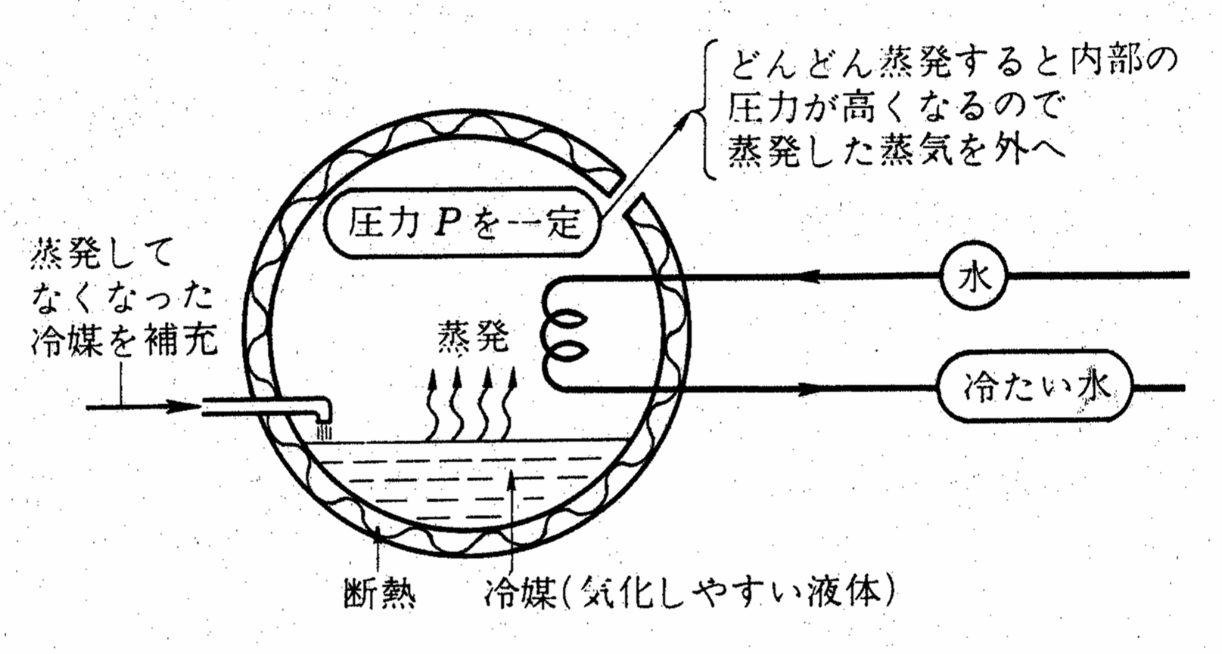
液体を吸引する方法
①圧縮機を使って吸引：電動冷凍機
②吸収剤を使って吸収：吸収冷凍機

Slide 4
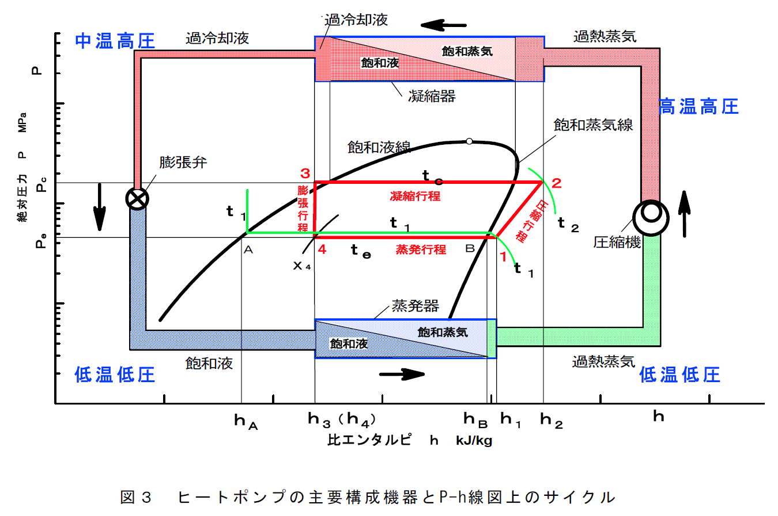
ヒートポンプの主要構成機器とP-h線図上のサイクル

Slide 5
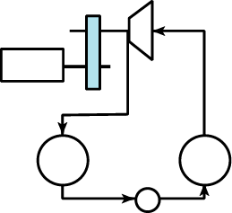

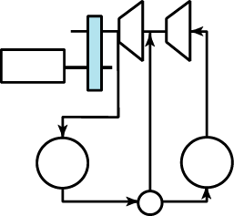
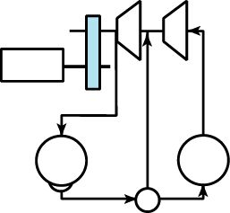
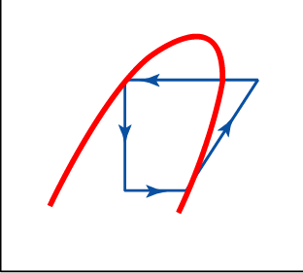
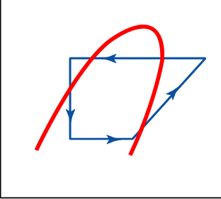
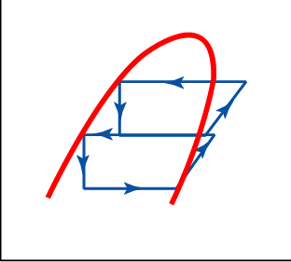
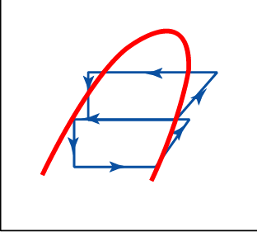
冷凍サイクルによる違い
単段圧縮機
単段圧縮機
２段圧縮機
２段圧縮機
理論
COP
電動機
電動機
電動機
電動機
蒸発器
蒸発器
蒸発器
蒸発器
凝縮器
凝縮器
凝縮器
凝縮器
サブクーラ
エコノマイザー
サブクーラ
エコノマイザー
サブクール
エコノマイザー
エコノマイザー
サブクール
凝縮
凝縮
凝縮
凝縮
膨張
膨張
圧縮
膨張
圧縮
圧力P
圧縮
圧力P
圧縮
圧力P
圧力P
膨張
膨張
圧縮
膨張
圧縮
蒸発
蒸発
蒸発
蒸発
エンタルピ h
エンタルピ h
エンタルピ h
エンタルピ h
(ARS)
(ARS)
(ART)
(NART)

Slide 6
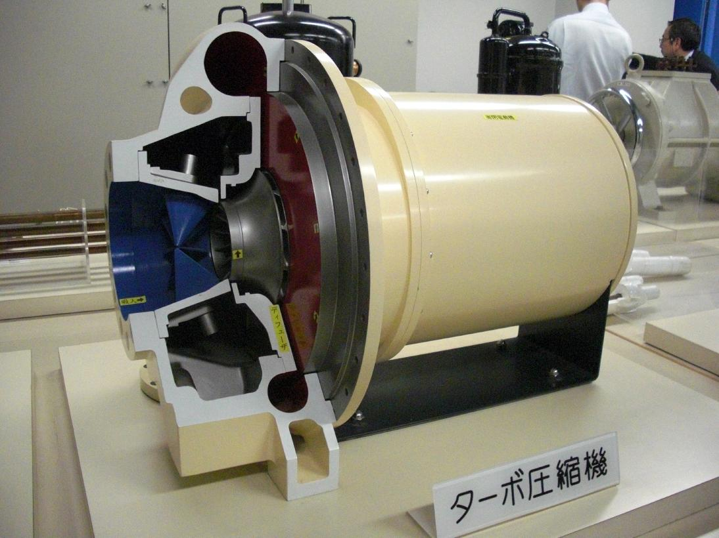
圧縮機の構造 （ターボ）

Slide 7
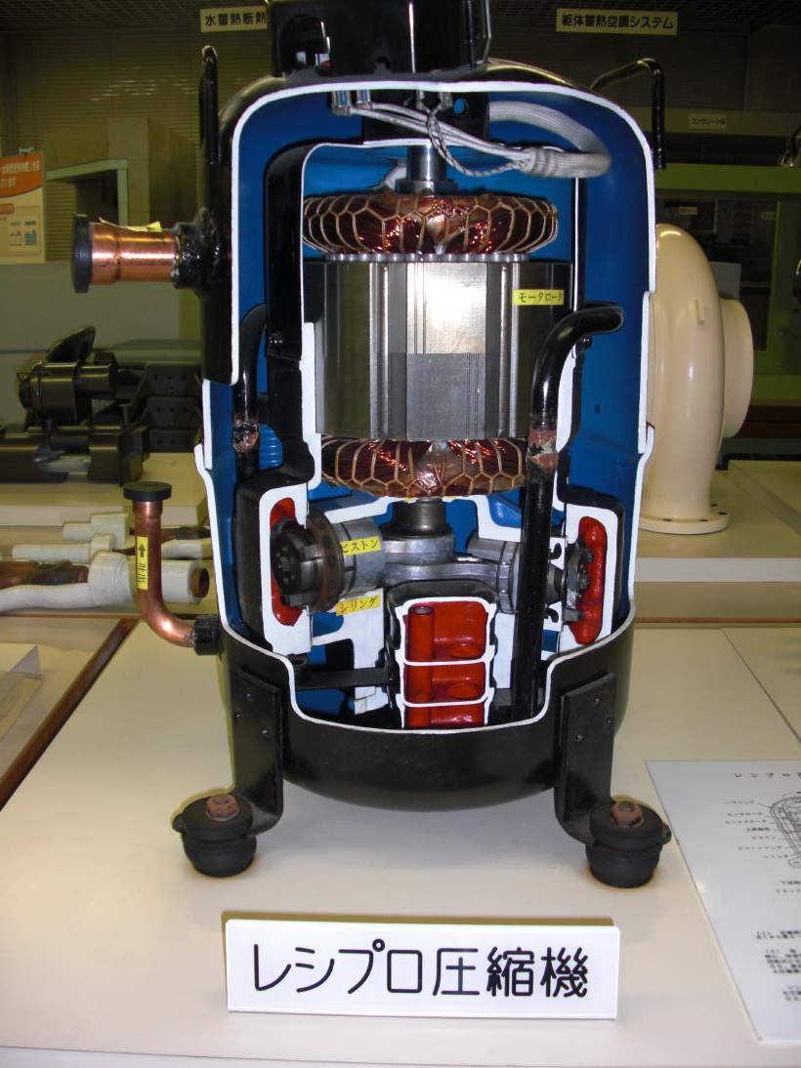
圧縮機の構造 （レシプロ）

Slide 8
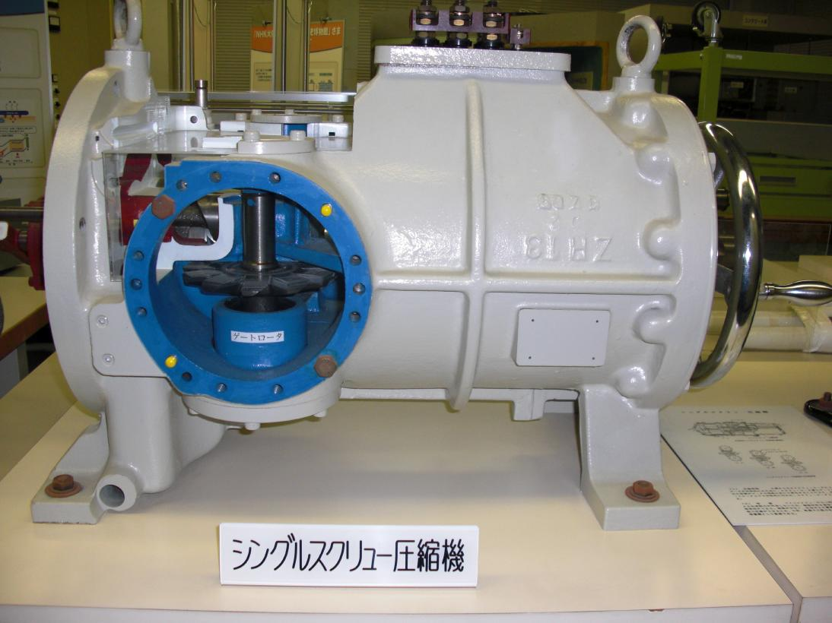
圧縮機の構造（シングルスクリュー）

Slide 9
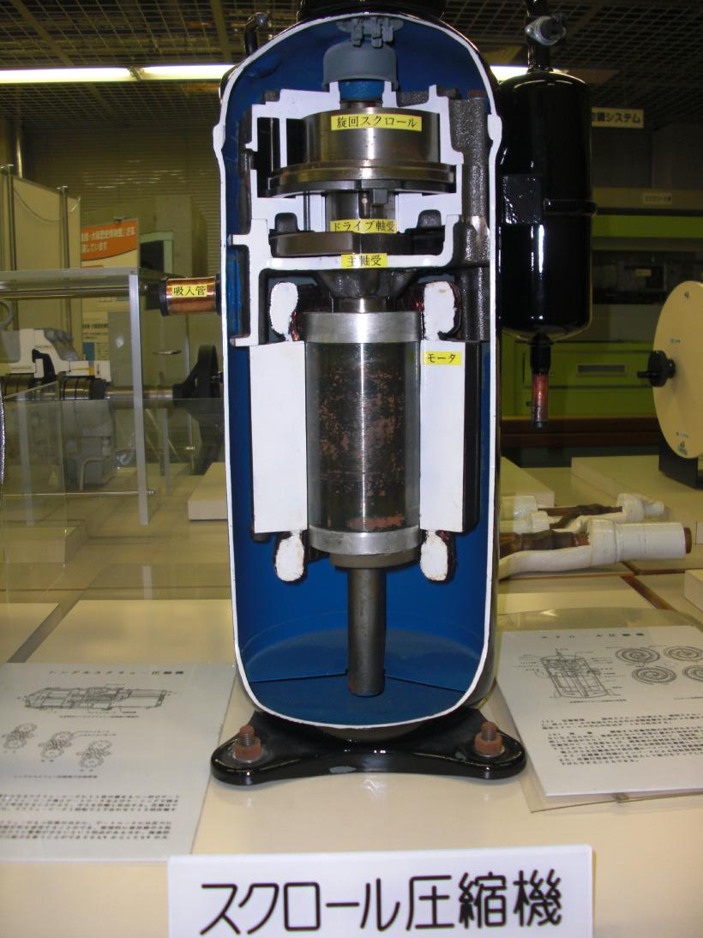
圧縮機の構造（スクロール）

Slide 10
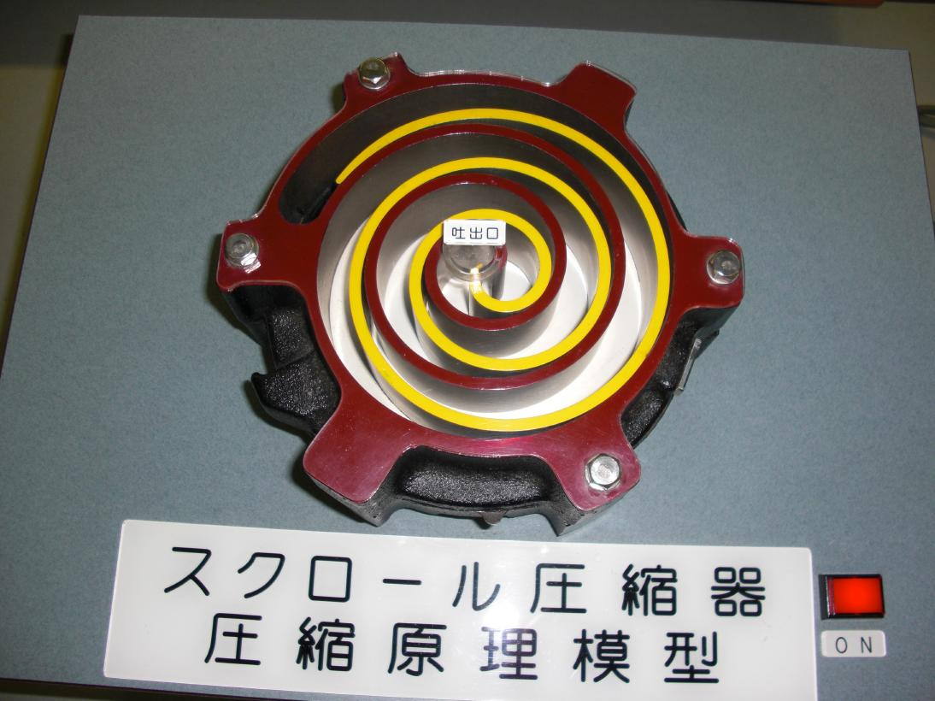
圧縮機の構造（スクロール）

Slide 11
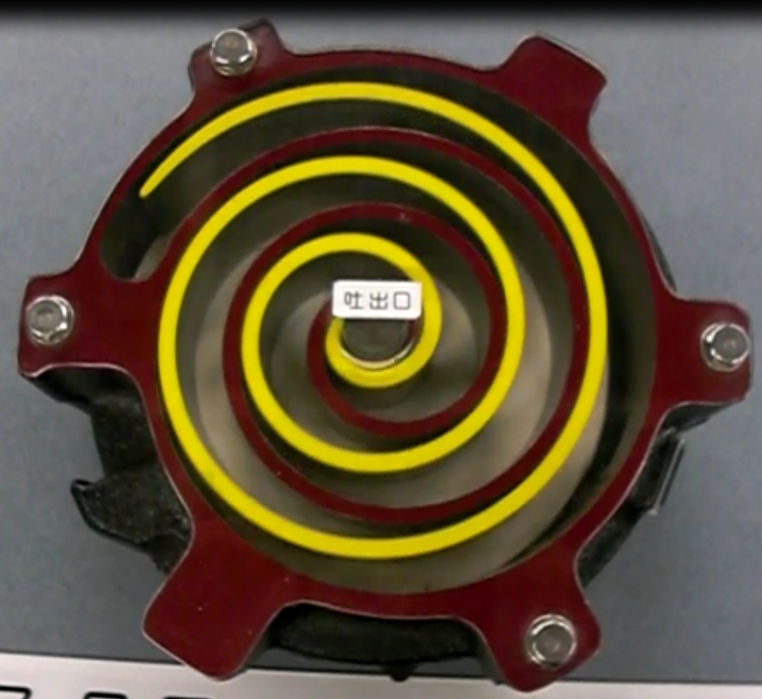
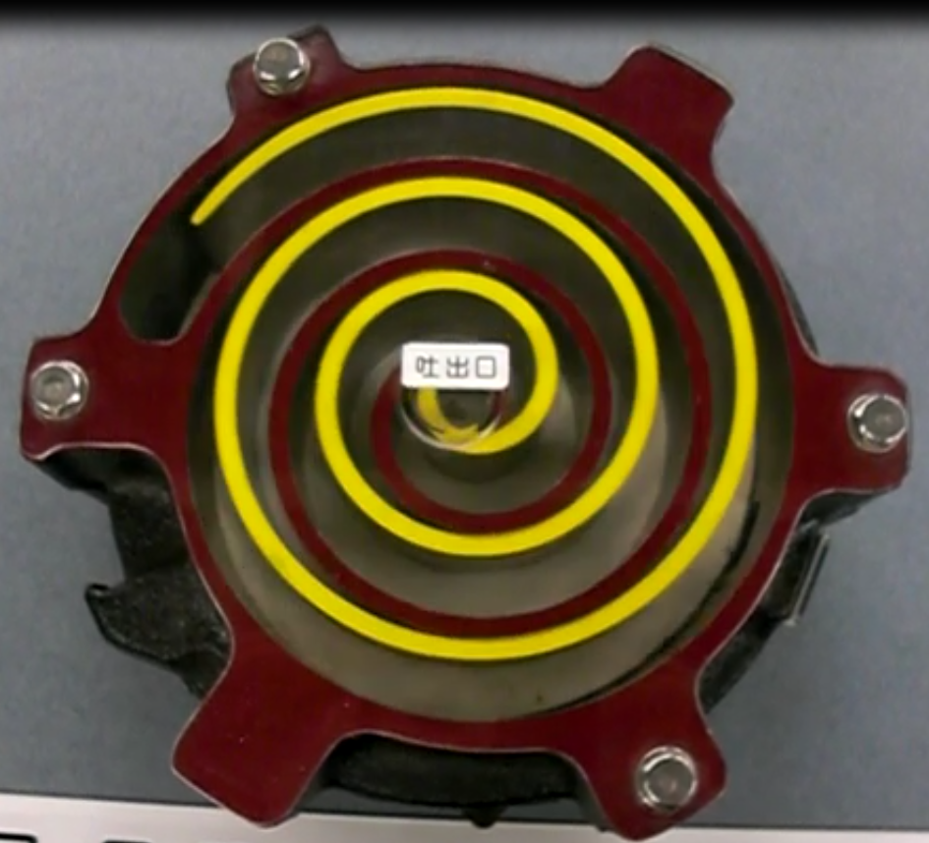
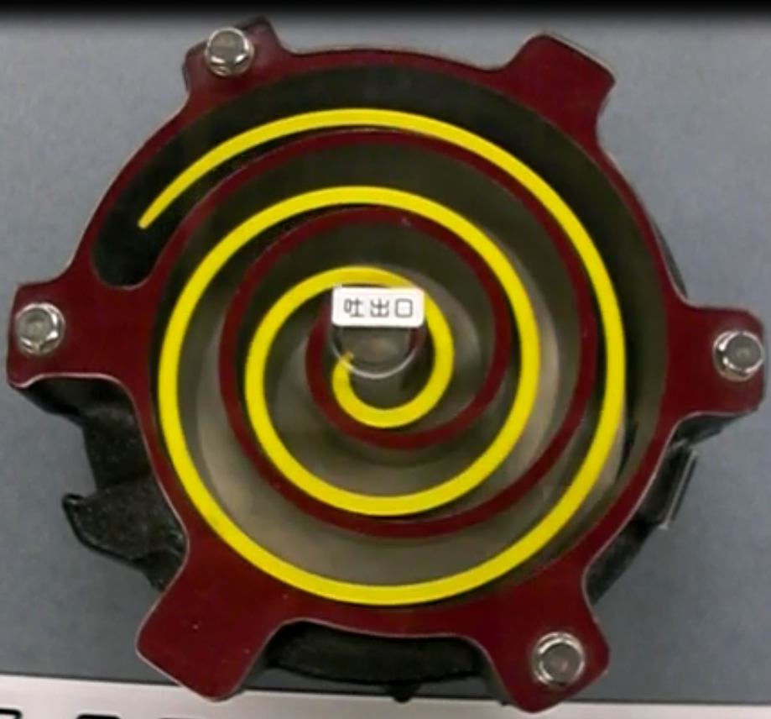
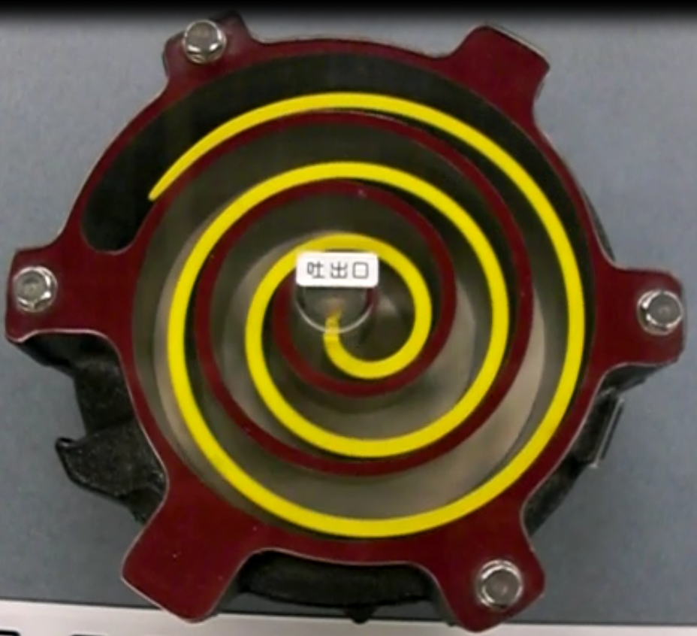
圧縮機の構造（スクロール）

Slide 12
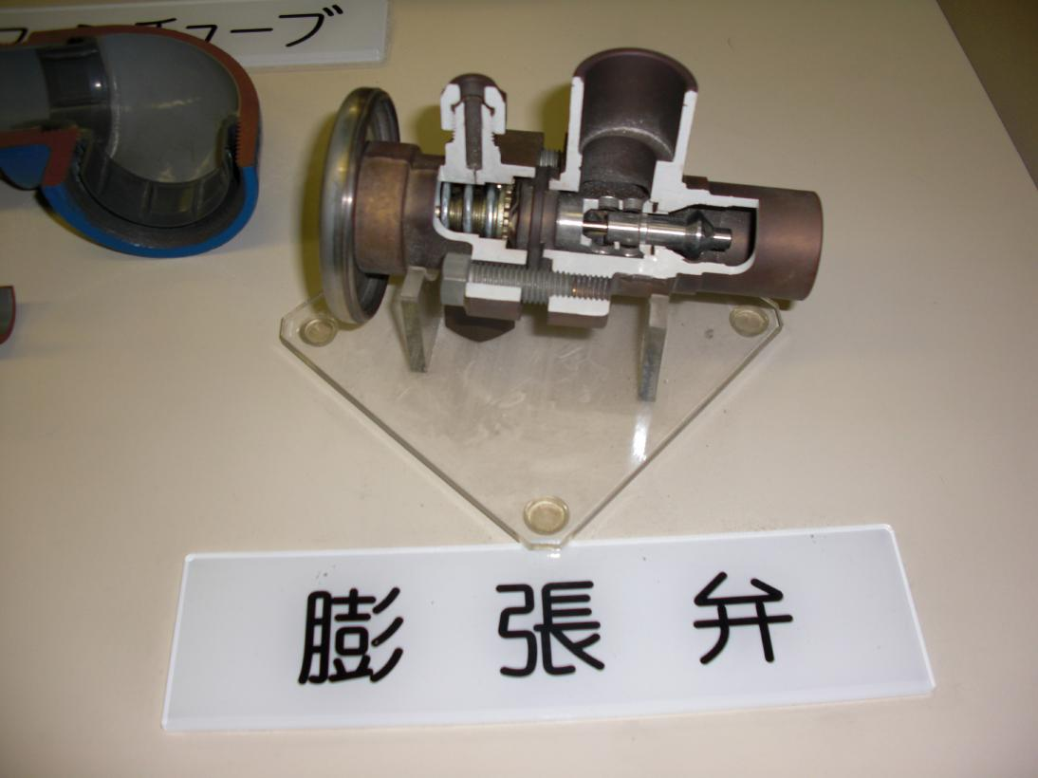
膨張弁の構造

Slide 13
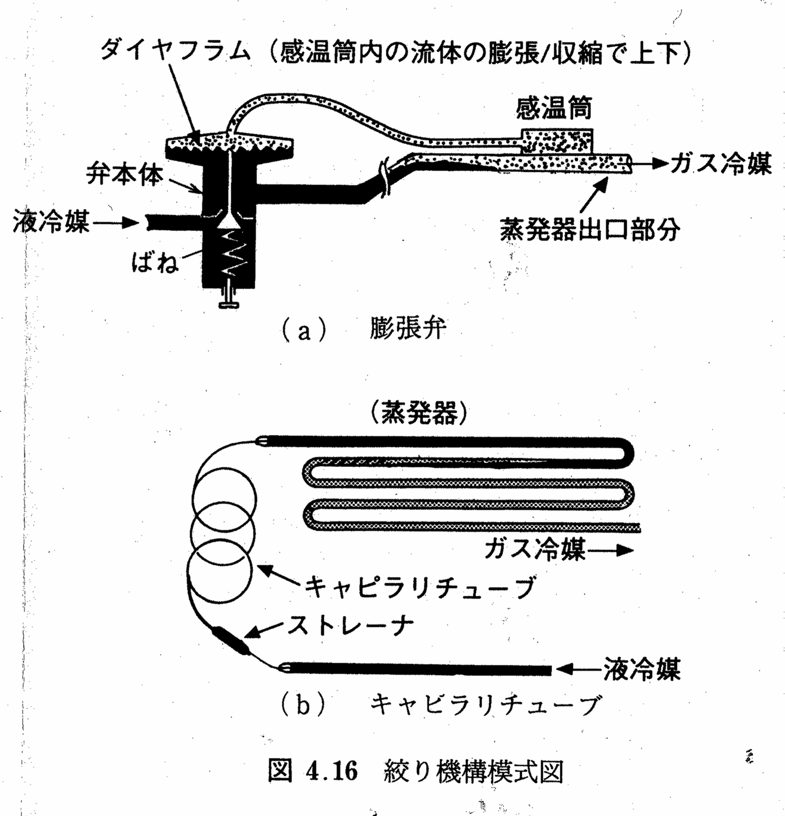
絞り機構

Slide 14
名称と類義語の整理
広義のヒートポンプ
冷却運転時は狭義の冷凍機（チラー/チリングユニット）
加熱時も含めて狭義のヒートポンプ
駆動方式
(蒸気)圧縮方式
＊この蒸気は冷媒の蒸気のこと
駆動源としての蒸気ではない
遠心式
(ターボ式)
電動（モータ）
ガスエンジン
ガスタービンエンジン
蒸気タービン
灯油：ケロシン
吸引
冷凍機(サイクル)
駆動力
スクリュー式
ロータリー式
スクロール式
蒸発器
アンモニア
CO2・水
フロン
例えば、電動遠心冷凍機という様に、
左から単語を連結して語句が形成される
凝縮器
吸収
エネルギー原
凝縮方式
吸収冷凍機
(吸収式冷温水発生機)
ガス（直焚）
蒸気（ボイラ・排熱）
化学反応
太陽熱 など
加熱
吸着冷凍機
（吸着式冷温水発生機）
排熱投入形吸収冷凍機
(排熱投入型冷温水機）
（ジェネリンク）

Slide 15
発 行
公益社団法人 空気調和・衛生工学会
（SHASE: The Society of Heating, Air Conditioning and Sanitary Engineers of Japan）
百田 真史

